Slide 1
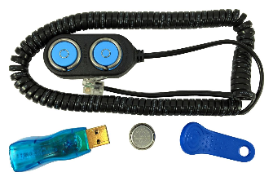
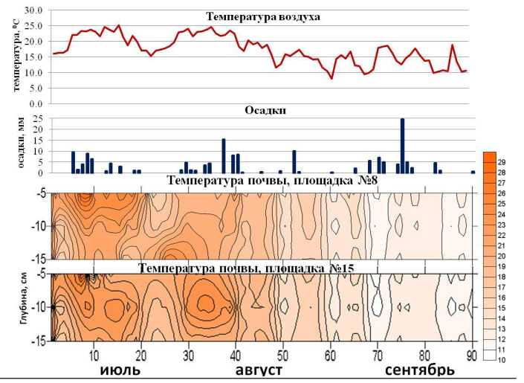
Режимные исследования
Основные направления научных исследований на кафедре
Notes:
Почва – очень динамично изменяющаяся система. Измерили мы температуру почвы днем, получили одну величину, измерили ночью другую, пошел дождь – третья. Поэтому при изучении физических свойств почвы используют методом режимных наблюдений. Такие режимы мы наблюдаем и в послойном распределении температуры. Вот, например, на слайде распределение температуры в слое 5-15 см и ее колебания в течение трех месяцев вслед за изменением колебания температуры воздуха. Более того, температура настолько динамична, что ее изменение для режимных исследований проводят с помощью электронных устройств термохронов, которые записывают температуру так часто, как того требует исследование.

Slide 2
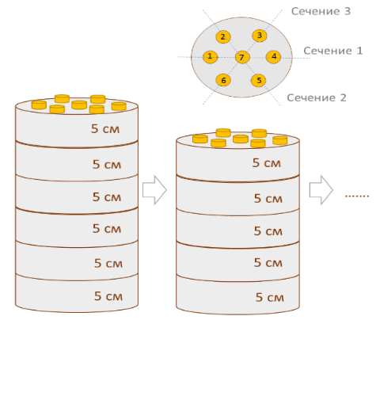
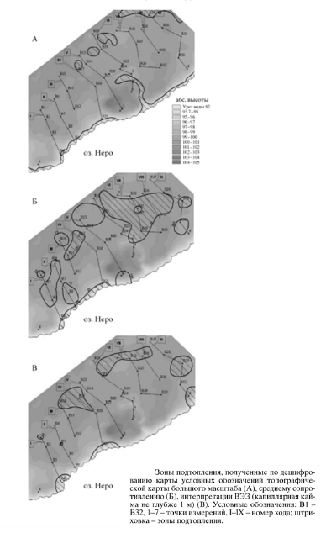
Режимные исследования
Водный режим почв города Ростов Великий
Колоночные исследования динамики влажности
Основные направления научных исследований на кафедре
Notes:
Влажность почвы такая же динамичная величина, как и температура, следить за ней не менее интересно. Можно изучать динамику в масштабах поля, целого города, а можно в отдельной почвенной колонке. Но влажность изменяется как во времени, так и в пространстве – и это режим.

Slide 3
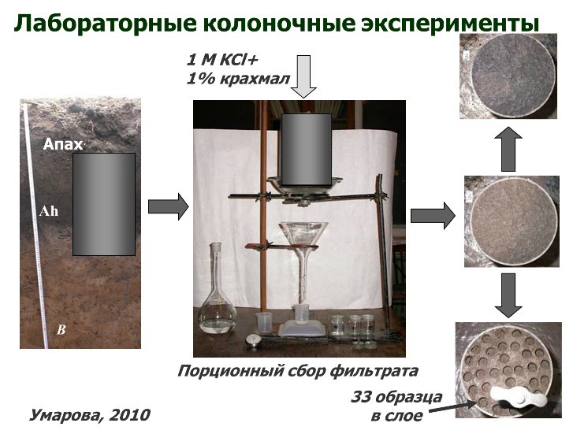
Передвижение веществ в почвах
Основные направления научных исследований на кафедре
Notes:
И если зашла речь о влажности, то перейдем к исследованиям передвижения веществ в почвах. Ведь именно с водой все вещества в почах и передвигаются. Вот например, лабораторный колоночный эксперимент по передвижению сорбирующегося иона калия и несорбирующегося иона хлора. Почвенный монолит отбирают целиком в поле, привозят в лабораторию, фильтруют через него раствор слои

Slide 4
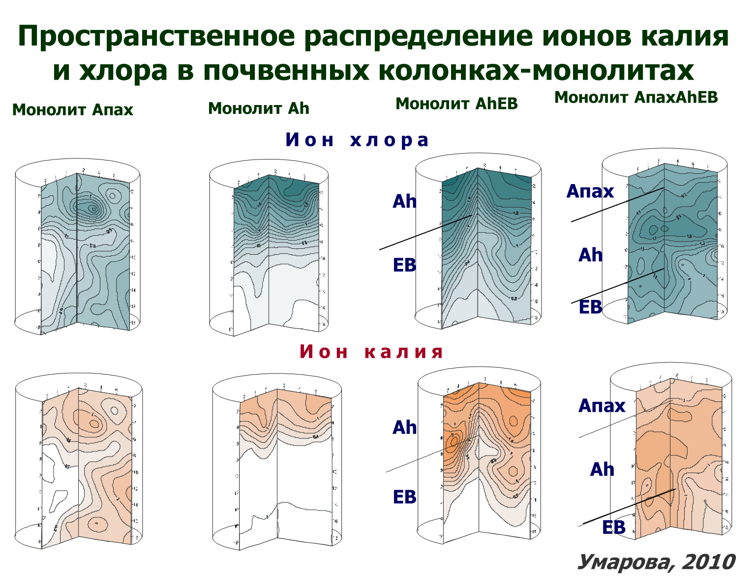
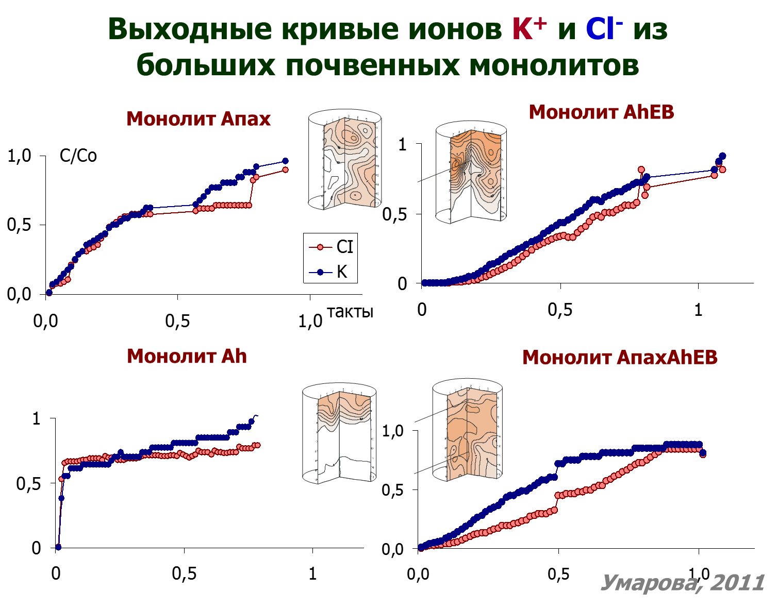
Передвижение веществ в почвах
Основные направления научных исследований на кафедре
Notes:
и изучают пространственное распределение ионов в почве и выходные кривые ионов в стоке в фильтрате. Эти методы позволяют понять как именно в почве передвигаются соли, токсиканты, и даже бактерии (фильтровать можно даже их). А ведь именно от передвижения веществ в почве зависит ее жизнь, ее связь с остальными природными средами.

Slide 5
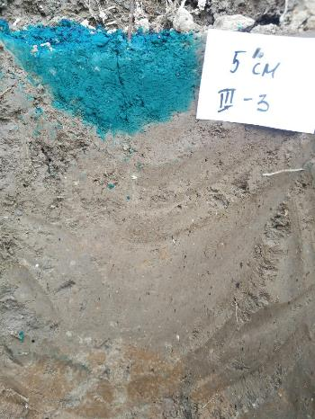
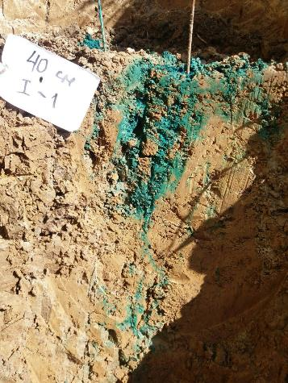
Передвижение веществ в почвах
Основные направления научных исследований на кафедре
Notes:
После лабораторных исследований можно идти в поле и исследовать передвижение веществ там. Например, в последние годы часто о проводящих свойства почвы судят по экспериментам не только с ионом-меткой, но и с красящими веществами. На слайде приведены картинки для двух соверщенно разных по своей поровой архитектуре горизонтов. В пахотном горизонте, где поровое пространство разнообразное извилистое, похожее на сетку пор – растекание воды, как показывает краска Brilliant blue, ровное, имеет форму луковицы. А вот в горизонте В све намного интереснее. Вытянутые и вертикально направленные поры выносят растворенные вещества гораздо глубже. И если мы будем иметь дело не с краской, а растворимым токсикантов, такой механизм переноса веществ в почве – быстрый проскок по крупным порам – приведет к загрязеннеию грунтовых вод.

Slide 6
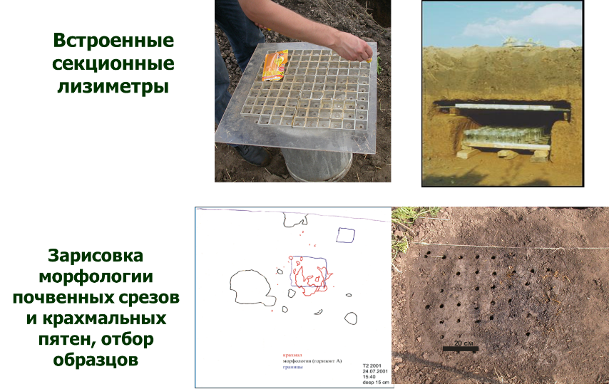
Передвижение веществ в почвах
Основные направления научных исследований на кафедре
Notes:
При изучении миграции веществ нам необходимы не только качественные картинки окрашивания, но и количественные методы, позволяющие понять что у нас окажется внизу почвы из того что попало на ее поверхность. Изучить количественный вынос из почвы пмогают лизиметрические установки. Это могут быть самостоятельно устроенные полевые ячеистые лизиметры.

Slide 7
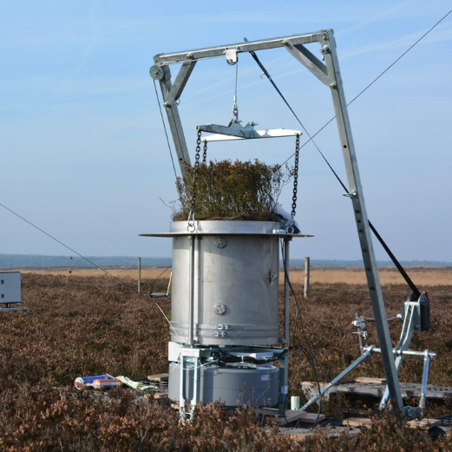
Передвижение веществ в почвах
Основные направления научных исследований на кафедре
Notes:
Или огромные лизиметрические установки, автоматически функционирующие в поле долгие годы.

Slide 8
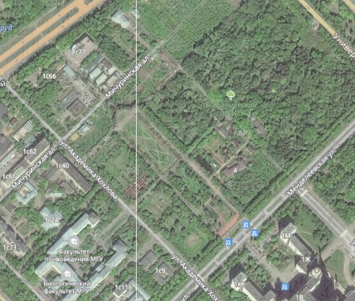
Передвижение веществ в почвах
Лизиметрическая станция
стационар
Основные направления научных исследований на кафедре
факультет
Notes:
А могут быть целые лизиметрические комплексы как у нас у почвенного стационара. Там с каждой стороны по 20 больших лизиметров.

Slide 9
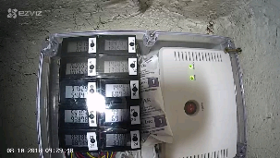
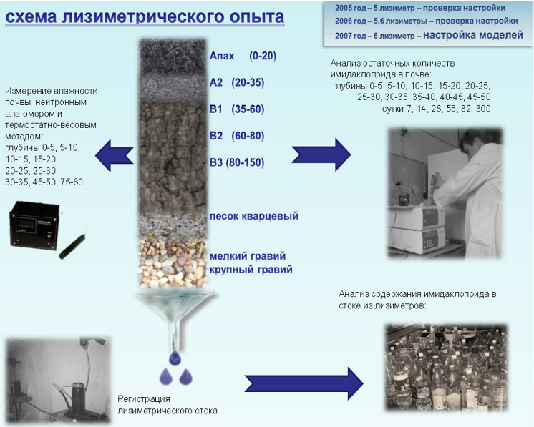
Передвижение веществ в почвах
Контроль динами лизиметрического стока
Основные направления научных исследований на кафедре
Notes:
Для каждого ведутся режимные наблюдения стока, собираются метеорологические данные. Вот тут показана методика одной из работ н лизиметрах.

Slide 10
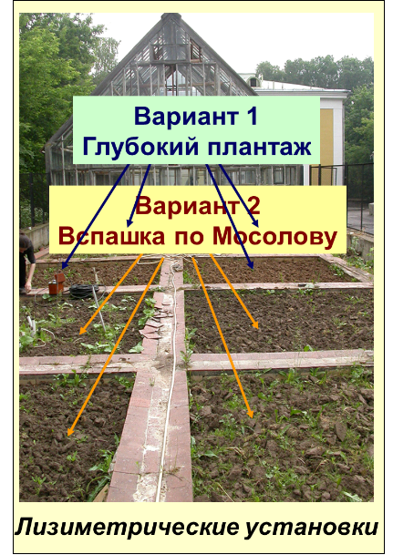
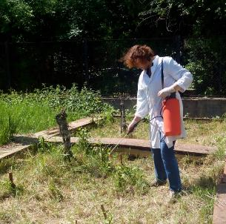
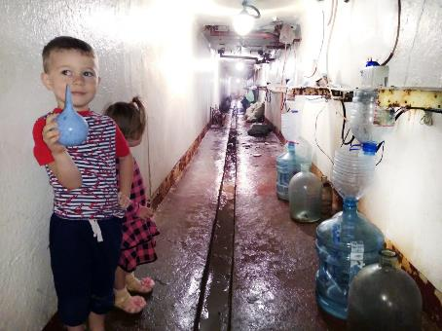
Передвижение веществ в почвах
Основные направления научных исследований на кафедре
Notes:
На отдельные лизиметры вносятся токсиканты, например, пестициды. И в течение нескольких лет ведется отбор образцов лизиметрического стока и учет его количества. Вот этот длинный коридор проходит вод лизиметрами и той дорогой, по которой выходите на стационар, именно там выходят воронки от всех лизиметров.

Slide 11
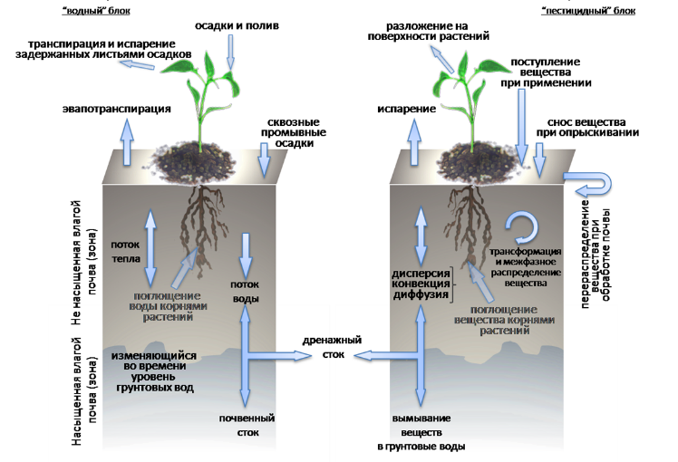
Математическое моделирование
Основные направления научных исследований на кафедре
Notes:
Таким образом, у нас накапливается огромный фактический материал по передвижению веществ, по температурному режиму, по водному и газовому режимам почв. Что делать дальше. Ведь интересно не только изучить, но предсказать. И такой предсказательной силой обладают всевозможные, а их очень много, математические модели.
Математические модели на сегодняшний день используются абсолютно во всех сферах науки. Модель – это математическое выражение всех процессов в почве (а из очень много), чем точнее эти процессы описаны, тем правильнее модель работает и точнее предсказывает, а ведь нас в первую очередь интересует именно прогрноз.

Slide 12
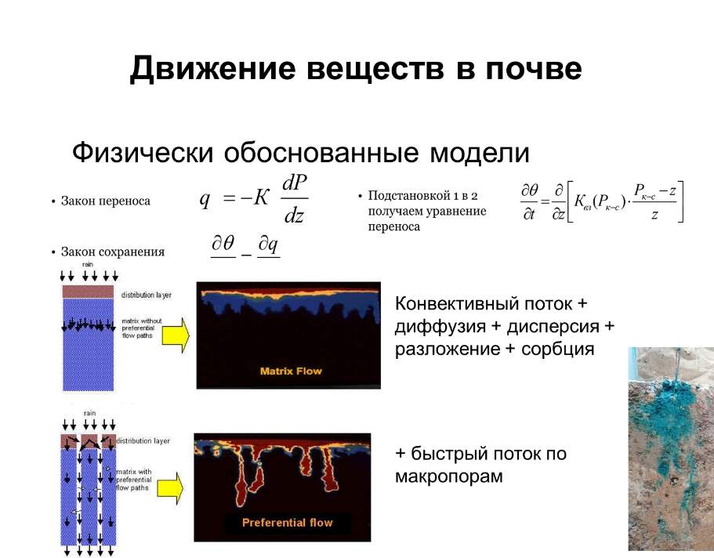
Математическое моделирование
Основные направления научных исследований на кафедре
Notes:
Но модели – это не просто сборник уравнений взятых с потолка. Модели строятся на законах, общих незыблемых как говорят физики, законах. Поэтому модели и называются физически обоснованные. Вот тут на слайде два основные закона, на них строятся все модели передвижения веществ в почвах – закон баланса и закон переноса. И вот две модели передвижения веществ – одна описывает конвективный перенос осложненный явлениями диффузии и гидродинамической дисперсии. А вторая модель учитывает еще и крупные трещины в почве, по которым раствороенные вещества проскакивают вниз по профию почвы миную основную массу профиля.

Slide 13
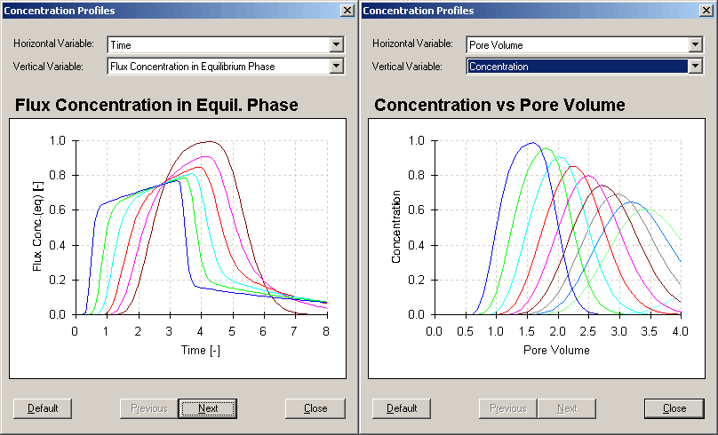
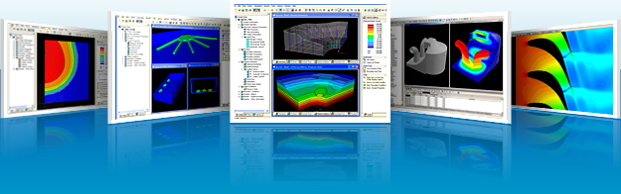
Математическое моделирование
Основные направления научных исследований на кафедре
Notes:
И вот у нас на кафедре ведется исследование таких моделей, то как модель внедрить в практику использования. Ведь для того, что бы модель заработала, чтобы на ней решать практические задачи, ее надо исследовать , оценить ее чувствительность к входным параметрам, ее адекватность, ее систематические и случайные ошибки. И вот далее уже переходить к решению конкретных задач. Например, оценка катастрофических воздействий, поиск управляющего решения, планирование экспериментов.

Slide 14
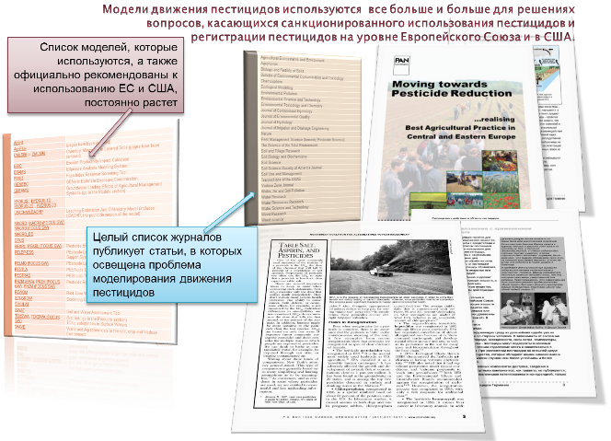
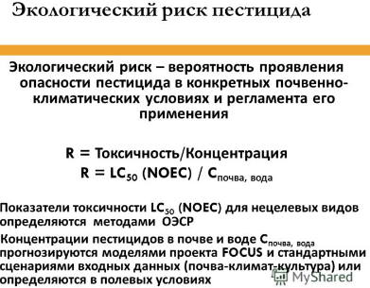
Математическое моделирование
Основные направления научных исследований на кафедре
Физически обоснованное моделирование разложения пестицидов в почве и миграции по профилю
Notes:
У нас есть очень удачный опыт внедрения математической модели Pearl, созданной колеективом голландских ученых, но адаптированной нами для российских почв. Были созданы российский стандартные сценарии для нее, и теперь именно с ней проводят оценку риска загрязненеия почв и грунтовых вод, а также оценку воздействия на нецелевые виды ратсений и животных при экологической экспертизе ппестицидов.

